Slide 1

第二章
初等模型
2.1 双层玻璃窗的功效
2.2 划艇比赛的成绩
2.3 实物交换
2.4 汽车刹车距离与道路通行能力
2.5 估计出租车的总数
2.6 评选举重总冠军
2.7 解读CPI
2.8 核军备竞赛
2.9 扬帆远航
2.10 节水洗衣机

Slide 2
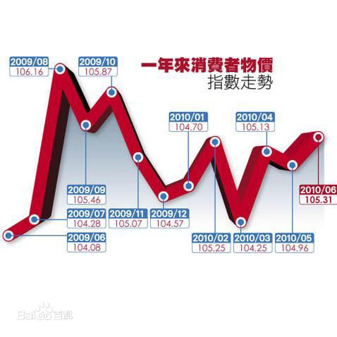
2.7 解读CPI
CPI (Consumer Price Index)
~ 居民消费价格指数
每月9日左右国家统计局发布上月全国CPI数据.
反映购买消费品和服务项目时价格变动趋势的数字.
观察通货膨胀水平的重要指标.
从数学建模的思路，按照数据分析方法解读CPI.

Slide 3
按照时间顺序解读CPI
环比价格指数
以上月为基期进行对比
基期指数100
反映当前价格的波动
同比价格指数
以上年同月为基期进行对比
消除季节变化和节日对价格的影响
通常公布价格指数增长率(%),方便了解价格上涨幅度
2011.2环比增长率1.2%
环比指数101.2
(2011.1为100)
2011.3环比增长率-0.2%
环比指数99.8
(2011.2为100)
2011.3同比增长率5.4%
同比指数105.4
(2010.3为100)

Slide 4
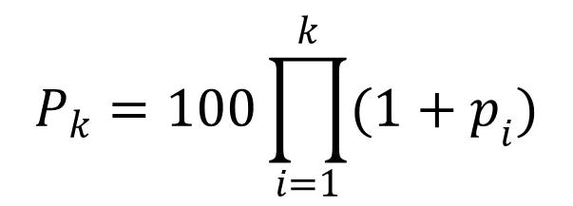
环比价格指数
全国2011年CPI各月份环比增长率
月份 k | 1 | 2 | 3 | 4 | 5 | 6 | 7 | 8 | 9 | 10 | 11 | 12
环比 (%) | 1.0 | 1.2 | −0.2 | 0.1 | 0.1 | 0.3 | 0.5 | 0.3 | 0.5 | 0.1 | −0.2 | 0.3
p_{k}~某年k月环比增长率(%)
2011CPI环比
P_{k} ~以上年12月为基期, 本年k月的价格指数
p_{k}为正P_{k}上升, p_{k}为负P_{k}下降
P_{k}涨幅回落P_{k}上升变缓

Slide 5
同比价格指数
全国2011, 2012年CPI各月份同比增长率
月份k | 1 | 2 | 3 | 4 | 5 | 6 | 7 | 8 | 9 | 10 | 11 | 12
2011 | 4.9 | 4.9 | 5.4 | 5.3 | 5.5 | 6.4 | 6.5 | 6.2 | 6.1 | 5.5 | 4.2 | 4.1
2012 | 4.5 | 3.2 | 3.6 | 3.4 | 3.0 | 2.2 | 1.8 | 2.0 | 1.9 | 1.7 | 2.0 | 2.5
q_{k}~某年k月同比增长率(%)
2012年比2011年每月价格上涨的幅度明显减少.

Slide 6
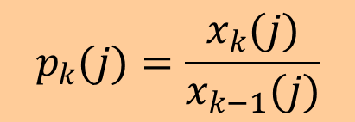
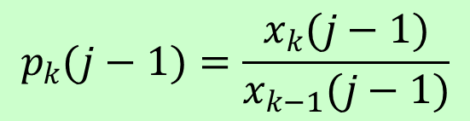
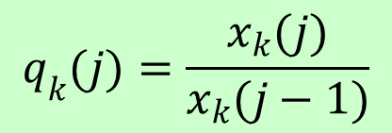
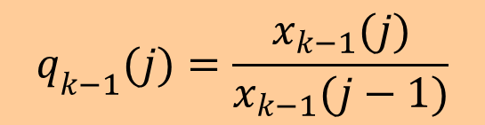


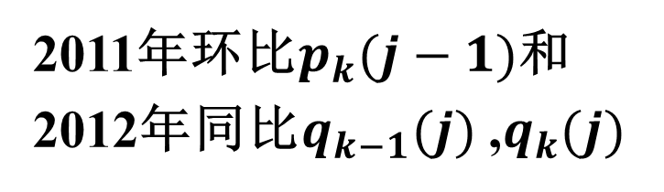
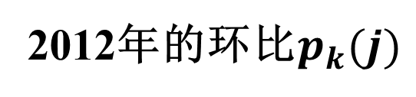
环比价格指数与同比价格指数的关系
p_{k}(j) ~ j年k月环比指数
q_{k}(j) ~ j年k月同比指数
x_{k}(j) ~ j年k月价格指数（以j-2年12月为基期）

Slide 7
累计价格指数
从1月到k月以上年同一时期为基期进行对比.
全国2012年CPI各月份同比增长率和累计增长率
月份k | 1 | 2 | 3 | 4 | 5 | 6 | 7 | 8 | 9 | 10 | 11 | 12
同比 (%) | 4.5 | 3.2 | 3.6 | 3.4 | 3.0 | 2.2 | 1.8 | 2.0 | 1.9 | 1.7 | 2.0 | 2.5
累计(%) | 4.5 | 3.9 | 3.8 | 3.7 | 3.5 | 3.3 | 3.1 | 2.9 | 2.8 | 2.7 | 2.7 | 2.6
几个月的价格指数以其各个月价格指数的平均值度量.
第k月的累计是1月至k月同比的平均值
（k=1,2，…，12）

Slide 8
年价格指数
全国2004年至2013年CPI的增长
年 | 2003 | 2004 | 2005 | 2006 | 2007 | 2008 | 2009 | 2010 | 2011 | 2012 | 2013
(%) |  | 3.9 | 1.8 | 1.5 | 4.8 | 5.9 | -0.7 | 3.3 | 5.4 | 2.6 | 2.6
CPI | 100 | 103.9 | 105.8 | 107.4 | 112.5 | 119.1 | 118.3 | 122.2 | 128.8 | 132.2 | 135.6
每年1至12月同比的平均值
每年与上年比较的增长率
从2003年到2013年全国CPI增长35%

Slide 9
按照分类结构解读CPI
近10年CPI平均年增长率不过3.5%.
与许多人对物价的亲身感受有较大差距.
原因之一 ：CPI由国家统计局对全国居民家庭衣食住行各类消费品和服务价格综合加工得到.
消费品和服务项目分8大类,约700个代表品种.
权重根据居民家庭用于各种消费品和服务项目的开支占总消费支出的比重确定.
CPI由价格及其权重二者共同决定.

Slide 10
按照分类结构解读CPI
我国消费品和服务项目的类别及权重(2011年)
 | 大类 | 中类 | 权重 (%)
1 | 食品 | 粮食、油脂、肉禽及其制品、水产品、蛋、鲜菜、鲜果、液体乳及乳制品 | 31.79
2 | 烟酒及用品 | 烟草、酒 | 3.49
3 | 衣着 | 服装、鞋 | 8.52
4 | 家庭设备及维修服务 | 耐用消费品、家庭服务及加工维修服务 | 5.64
5 | 医疗保健个人用品 | 中药材及中成药、西药、医疗保健服务 | 9.64
6 | 交通和通讯 | 交通工具、车用燃料及零配件、通讯工具、通讯服务 | 9.95
7 | 娱乐教育文化用品及服务 | 教育服务、文娱用耐用消费品及服务、文化娱乐类、旅游 | 13.75
8 | 居住 | 建房及装修材料、住房租金、水、电、燃料 | 17.22

Slide 11
按照分类结构解读CPI
大类 | 食品 | 烟酒 | 衣着 | 家庭 | 医疗 | 交通 | 教育 | 居住
权重(%) | 31.79 | 3.49 | 8.52 | 5.64 | 9.64 | 9.95 | 13.75 | 17.22
食品权重最大
居住次之
教育、娱乐第三
上世纪80年代食品权重约60%, 每次调整都下降.
居住中并不包含近年飞涨的购房支出，官方的解释是购房属于投资而非消费.
随着人们生活水平的提高及消费结构的变化，权重每5年、10年会有较大的调整.

Slide 12
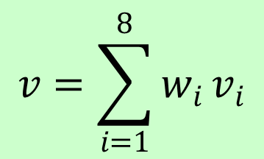
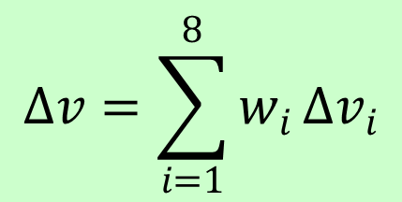
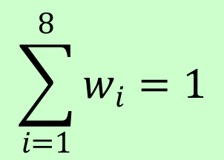
按照分类结构解读CPI
v ~ CPI总水平
v_{i} ~ 第i大类价格指数
w_{i} ~ 第i大类权重
△v ~ v的增长率
△v_{i} ~ v_{i}的增长率
每个月CPI总水平的环比、同比指数v及增长率△v
w_{i ，}v_{i ，}△v_{i}

Slide 13
按照分类结构解读CPI
对权重的关注和讨论：
权重对CPI总水平的大小有很大影响，引起对权重数值合理性的研究和讨论.
权重随时调整的具体情况不能为民众及时掌握.
利用每个月公布的CPI数据校核权重是否变化、估算调整后的权重, 成为关注者、研究者的课题.

Slide 14
几种校核与估算权重的方法
1. 利用公布的△v_{i}, w_{i}计算△v ,检查与公布的△v是否相符
2013年CPI同比分类和总水平增长率
月份 | 食品 △v₁ | 烟酒 △v₂ | 衣着 △v₃ | 家庭 △v₄ | 医疗 △v₅ | 交通 △v₆ | 教育△v₇ | 居住 △v₈ | 总水平 △v | 总水平 计算值
1 | 2.9 | 1.4 | 2.5 | 1.5 | 1.8 | -0.3 | 0.5 | 2.9 | 2.0 | 1.9802
2 | 6.0 | 1.1 | 2.1 | 1.6 | 1.8 | 0.2 | 2.0 | 2.8 | 3.2 | 3.1655
3 | 2.7 | 1.0 | 2.3 | 1.6 | 1.7 | -0.3 | 1.7 | 2.9 | 2.1 | 2.0466
4 | 4.0 | 0.8 | 2.5 | 1.6 | 1.5 | -1.1 | 1.5 | 2.9 | 2.4 | 2.3435
5 | 3.2 | 0.5 | 2.5 | 1.6 | 1.5 | -1.2 | 1.3 | 3.0 | 2.1 | 2.0585
6 | 4.9 | 0.3 | 2.3 | 1.5 | 1.4 | -0.7 | 1.4 | 3.1 | 2.7 | 2.6404
7 | 5.0 | 0.2 | 2.2 | 1.4 | 1.2 | -0.1 | 1.3 | 2.8 | 2.7 | 2.6295
8 | 4.7 | 0 | 2.2 | 1.4 | 1.2 | 0 | 1.2 | 2.6 | 2.6 | 2.4889
9 | 6.1 | -0.2 | 2.3 | 1.4 | 1.1 | -0.2 | 1.9 | 2.6 | 3.1 | 3.0022
10 | 6.5 | -0.2 | 2.4 | 1.5 | 1.0 | -0.6 | 2.5 | 2.6 | 3.2 | 3.1766
11 | 5.9 | -0.2 | 2.0 | 1.3 | 1.0 | -0.5 | 2.8 | 2.6 | 3.0 | 2.9917
12 | 4.1 | -0.4 | 2.1 | 1.4 | 0.9 | -0.1 | 2.9 | 2.8 | 2.5 | 2.5050

Slide 15
几种校核与估算权重的方法
1. 利用公布的△v_{i}, w_{i}计算△v ,检查与公布的△v是否相符
如果计算值与公布的△v相符，不能说明所有的w_{i}没有改变.
如果稍有不符，无法确认是否数字舍入误差所致.
公布的指数只有2位有效数字，对计算结果影响很大.

Slide 16
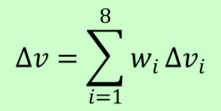
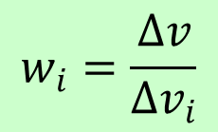
几种校核与估算权重的方法
2. 利用公布的△v_{i}及其对△v的影响计算权重，检查与原有的w_{i}是否相符
2013年1月食品同比上涨2.9%，影响总水平约0.95%
由2013.1~12公布的△v₁和△v计算w₁
原有w₁=0.3179
月 | 1 | 2 | 3 | 4 | 5 | 6 | 7 | 8 | 9 | 10 | 11 | 12
△v₁ | 2.9 | 6.0 | 2.7 | 4.0 | 3.2 | 4.9 | 5.0 | 4.7 | 6.1 | 6.5 | 5.9 | 4.1
△v | 0.95 | 1.98 | 0.88 | 1.33 | 1.05 | 1.59 | 1.61 | 1.54 | 1.98 | 2.11 | 1.92 | 1.33
w₁ | 0.328 | 0.330 | 0.326 | 0.336 | 0.328 | 0.325 | 0.322 | 0.328 | 0.325 | 0.325 | 0.325 | 0.324

Slide 17
几种校核与估算权重的方法
2. 利用公布的△v_{i}及其对△v的影响计算权重，检查与原来的w_{i}是否相符
如果数据完整，可以对各个权重w_{i}分别计算、校核.
由于公布数据的有效数字所限，舍入误差对结果有不小影响.

Slide 18
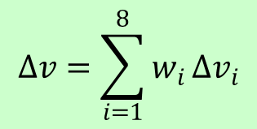
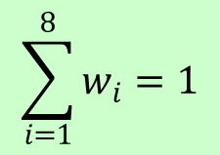
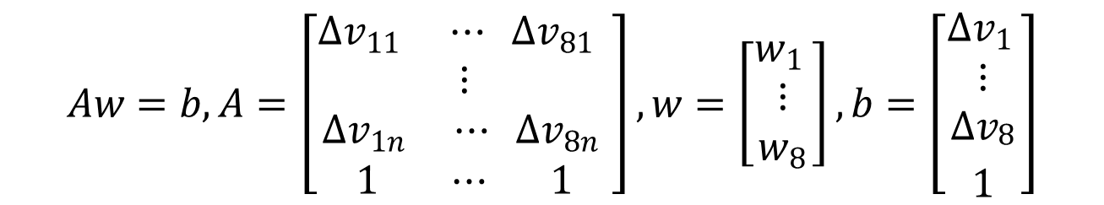
几种校核与估算权重的方法
3. 利用公布的n个月的△v_{i}和△v作拟合，估计权重.
△v_{ik}, △v_{k} (i=1,…,8, k=1,…, n)
含8个未知数w₁, …, w₈的n +1个方程.
用MATLAB命令w=A\b 可得Aw= b 的最小二乘解.

Slide 19
几种校核与估算权重的方法
3. 利用公布的n个月的△v_{i}和△v作拟合，估计权重.
2011~2013逐月环比和同比数据
对权重加非负约束
原始数据精度太低(1或2位有效数字)
权重 | n=72 （2011-2013） | 加非负约束 | 原始
w₁ | 0.3142 | 0.3143 | 0.3179
w₂ | -0.0035 | 0 | 0.0349
w₃ | 0.0956 | 0.0953 | 0.0852
w₄ | 0.0834 | 0.0817 | 0.0564
w₅ | 0.1378 | 0.1337 | 0.0964
w₆ | 0.0693 | 0.0698 | 0.0995
w₇ | 0.1475 | 0.1487 | 0.1375
w₈ | 0.1426 | 0.1439 | 0.1722
计算结果有较大差距，甚至出现负值
对权重加非负约束后结果仍相差较大

Slide 20
按照地区差别解读CPI
不同地区的经济发展和居民生活水平的差异较大，全国CPI环比、同比总水平与各地区情况不同.
国家统计局还分“城市”和“农村”公布CPI数据.
31个省、市、自治区统计局逐月公布当地CPI数据.
可以用类似方法解读当地的CPI数据.

Slide 21
小结与评注
CPI是当今社会的热门词汇, 各种媒体特别是互联网上有大量经济政策方面的报道和评论.
从数据分析和数学建模角度看, 资料较少且不够完整, 只能根据查到的有限数据进行解读.
权重的几种校核与估算方法是编者的初步尝试，尚待进一步研究.

